Slide 1
機器學習-期末報告 銷售數量預測
學號：5111029028
學生：劉廷恩

Slide 2
目錄
一、研究目標
二、設定假設
三、資料處理
四、驗證假設
五、檢定假設
六、參考資料

Slide 3
目錄
一、研究目標
二、設定假設
三、資料處理
四、驗證假設
五、檢定假設
六、參考資料

Slide 4
一、研究目標
以中部某製造公司為例，由該公司是屬於金屬加工製造加工類型的製造業，其生產產品類別分類較為繁雜，主要可分為醫療手術用品、精密扣件、微波開關...等分類，該公司銷售模式主要是為 B2B(公司對公司交易) 。
故如可先預測未來一年的各類型產品的銷售數量則可提前進行生產排程作業，達到降低臨時生產作業產生成本與違約損失(員工加班費、出貨數量未達成…等)。

Slide 5
目錄
一、研究目標
二、設定假設
三、資料處理
四、驗證假設
五、檢定假設
六、參考資料

Slide 6
二、設定假設
透過日期、物料號碼、客戶編號、本月平均匯率、月平均匯率...等資料進行銷售數量預測。

Slide 7
目錄
一、研究目標
二、設定假設
三、資料處理
四、驗證假設
五、檢定假設
六、參考資料

Slide 8
三、資料處理-欄位說明
參考論文文具產業外銷銷售預測模型之研究-以機器學習建構(2018-蔡雅婷) ，設定的特性值(featrue)可分為內部、外部資料，內部資料為公司內部紀錄資料，外部資料為市場環境資料。
內部資料主要為公司銷售資料，資料來源透過企業資源規劃系統(簡稱為ERP)內銷售業務所產生的歷年銷售資料紀錄，資料初步抓取筆數約 16 萬筆，需再進行資料篩選與處理(排除服務性料號、排除退貨資料、排除無效資料、日期處理...等)。
外部資料主要為外部市場環境資料，資料來源是透過經濟部提供的統計資料。

Slide 9
三、資料處理-欄位說明
資料欄位說明，綠色為外部資料。
ID | 說明 | 型態 | 特殊處理
ERDAT | 建立日期 | DTAUM(8) | 將資料整理為年、月
MATNR | 物料號碼 | CHAR(40)
PRODH | 產品階層 | CHAR(18)
MAKTL | 物料群組 | CHAR(9)
KUNNR | 客戶編號 | CHAR(10)
VKORG | 銷售組織 | CHAR(4)
CTLPC | 風險種類 | CHAR(3)

Slide 10
三、資料處理-欄位說明
資料欄位說明，綠色為外部資料。
來源檔案：為交貨資料(表頭)、交貨資料、匯率、經濟資料，格式：CSV。
ID | 說明 | 型態 | 特殊處理
UKURS | 匯率 | DEC(9,5) | 抓取交易客戶對台幣匯率，抓取前期資料填入
YOY | 經濟成長率 | DEC(3,2) | 抓取前期資料填入
EAGRT | 出口年增率 | DEC(3,2) | 抓取前期資料填入
LFIMG | 交貨數量 | QUAN(13,3) | 依造物料、客戶編號、年與月資料進行加總

Slide 11
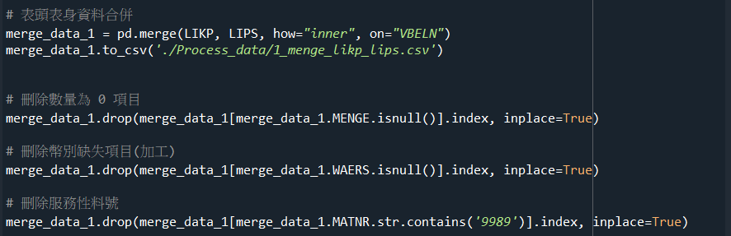
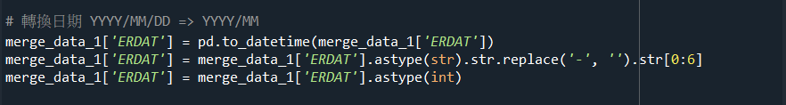
三、資料處理-ETL

Slide 12
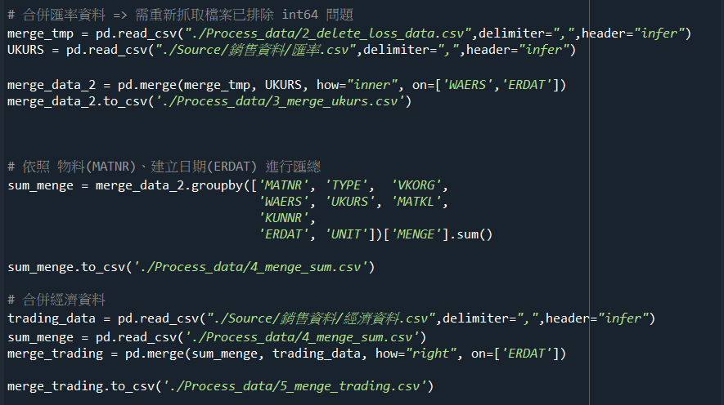
三、資料處理-ETL

Slide 13
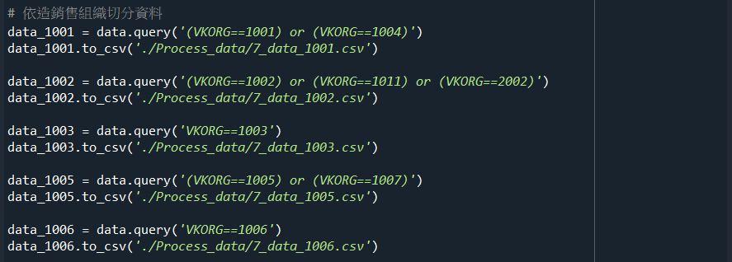
三、資料處理-ETL

Slide 14
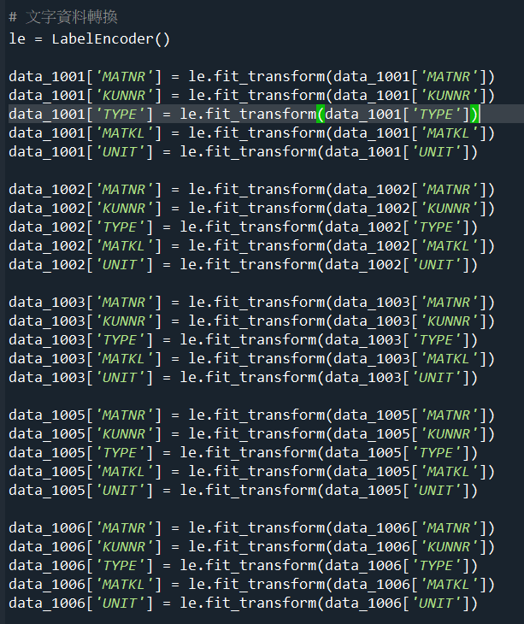
三、資料處理-ETL

Slide 15
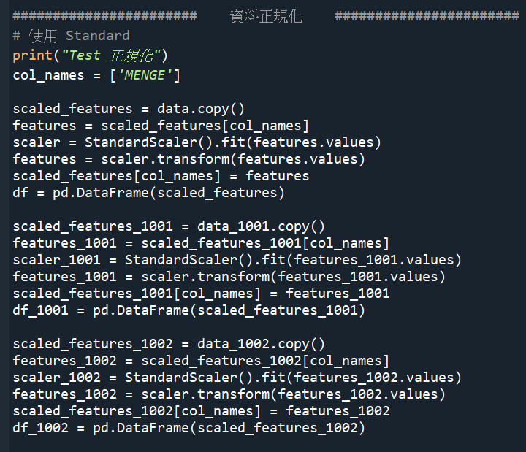
三、資料處理-ETL

Slide 16
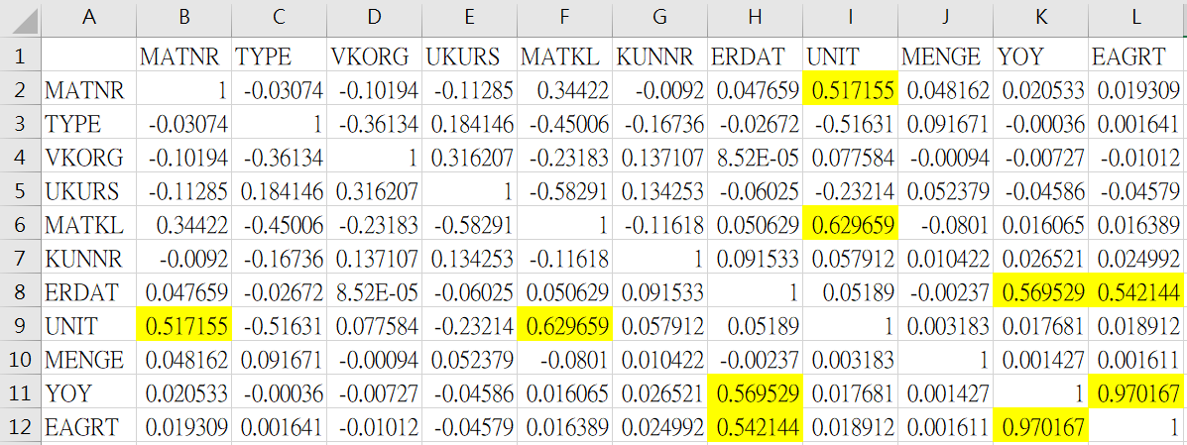
三、資料處理-資料分析
相關性(correlation)

Slide 17
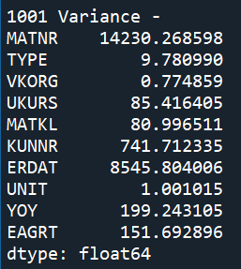
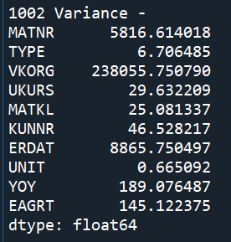
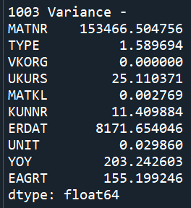
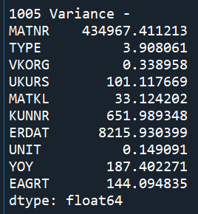
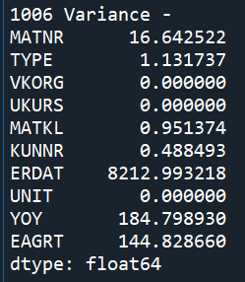
三、資料處理-資料分析
Variance

Slide 18
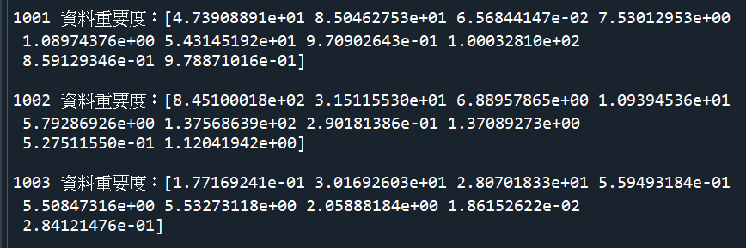
三、資料處理-資料分析
Feture 重要性

Slide 19
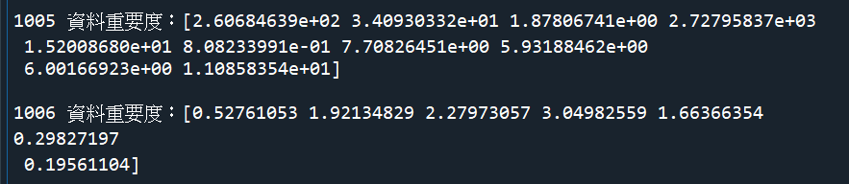
三、資料處理-資料分析
Feture 重要性
經過資料分析後 1006 資料由於各方面數值較差，並考量到資料筆數過小故排除 該資料進行訓練

Slide 20
目錄
一、研究目標
二、設定假設
三、資料處理
四、驗證假設
五、檢定假設
六、參考資料

Slide 21
四、驗證假設
參考文具產業外銷銷售預測模型之研究-以機器學習建構(2018-蔡雅婷)是以 Random Forest、Logistic regression、Neural Network 三種模型進行計算。
由於需要預測數量，所以應需要計算出數值類型的 Y，依造目前學習到方式，我認為使用 Linear regression 相較於 Logistic regression (分類) 更為合適，故將 Logistic regression 替換為 Linear regression。
故使用 Random Forest Regression、Linear regression、Neural Network。

Slide 22
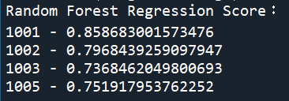
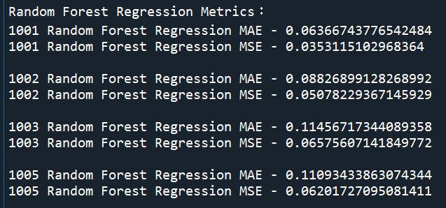
四、驗證假設-Model訓練結果
Random Forest Regression

Slide 23
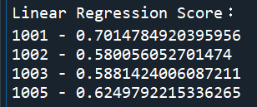
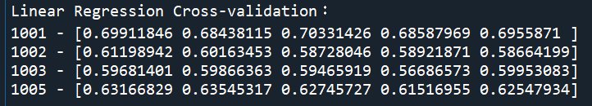
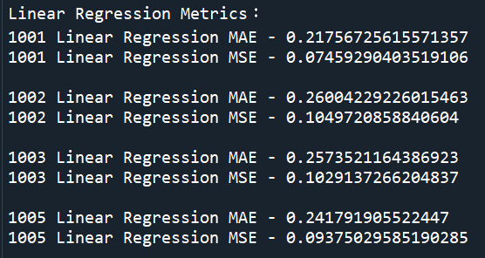
四、驗證假設-Model訓練結果
Linear Regression

Slide 24
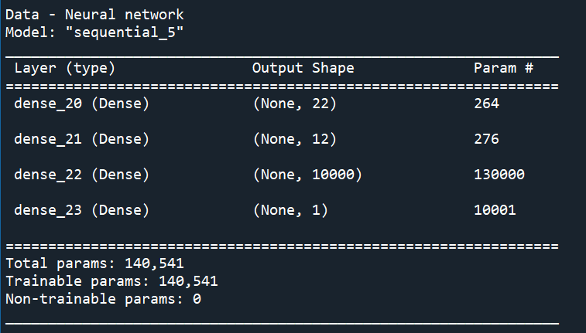
四、驗證假設-Model訓練結果
Neural network：使用 Sequential 的方式建立
Metrics： accuracy、 mse、 mae
Epoch：100

Slide 25
四、驗證假設-Model訓練結果
1001 - 扣件類型產品銷售
Model 類型 | Score | MAE | MSE
Random Forest | 0.9307 | 0.0336 | 0.0173
Linear Regression | 0.7238 | 0.2055 | 0.0690
Neural network | 0.8816 | 0.2369 | 0.0986

Slide 26
四、驗證假設-Model訓練結果
1002 – 手術器械類型產品銷售
Model 類型 | Score | MAE | MSE
Random Forest | 0.7429 | 0.1170 | 0.0642
Linear Regression | 0.6558 | 0.2146 | 0.0860
Neural network | 0.9540 | 0.1764 | 0.0555

Slide 27
四、驗證假設-Model訓練結果
1003 – 微波類型產品銷售
Model 類型 | Score | MAE | MSE
Random Forest | 0.7933 | 0.0970 | 0.0516
Linear Regression | 0.6532 | 0.2396 | 0.0866
Neural network | 0.9340 | 0.0625 | 0.1721

Slide 28
四、驗證假設-Model訓練結果
1005 – 植入物類型產品銷售
Model 類型 | Score | MAE | MSE
Random Forest | 0.7658 | 0.1092 | 0.0585
Linear Regression | 0.5569 | 0.2723 | 0.1107
Neural network | 0.8795 | 0.1876 | 0.0886

Slide 29
四、驗證假設-Model訓練結果
結果分析
Model 可再改進項目：
資料筆數不足
未考慮時間序列(time series)問題
Feture 選取 (增加 or 減少)

Slide 30
目錄
一、研究目標
二、設定假設
三、資料處理
四、驗證假設
五、檢定假設
六、參考資料

Slide 31
五、檢定假設
由於資料預計抓取區間為 2019/09 至 2022/12。
2023 年一月至十二月每月依造模型產出預測結果除以 2023 年一月至十二月每月實際出貨數量之絕對值，其值需小於 5 %。

Slide 32
目錄
一、研究目標
二、設定假設
三、資料處理
四、驗證假設
五、檢定假設
六、參考資料

Slide 33
六、參考資料
文具產業外銷銷售預測模型之研究-以機器學習建構(2018-蔡雅婷)
經濟部統計匯率資料
歷年物價指數
通貨膨脹率

